Slide 1
ALGEBRA
8-sinf
Mavzu: Sonli tengsizliklarning xossalari

Slide 2
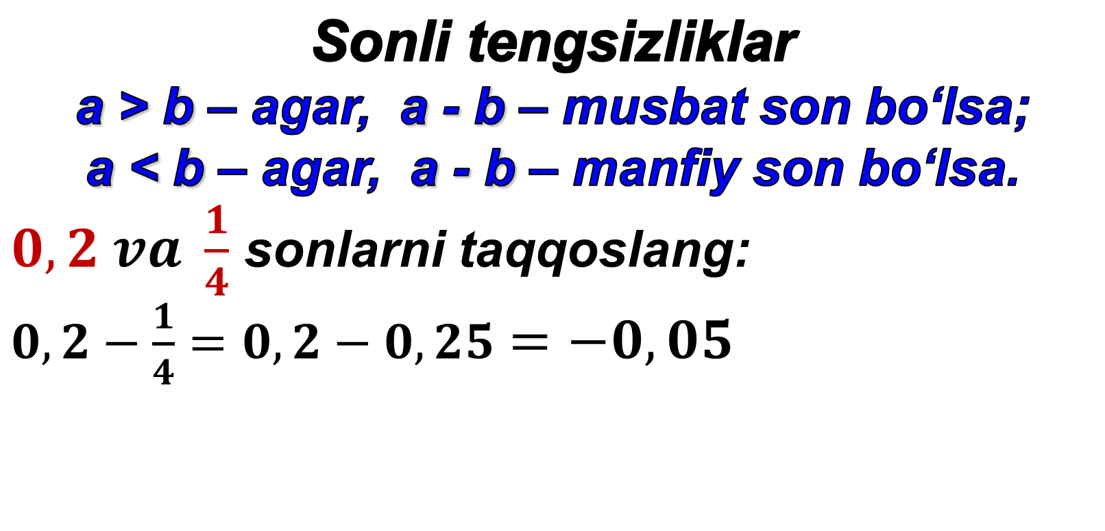

Mustahkamlash
Sonli tengsizliklar
a > b – agar, a - b – musbat son bo‘lsa;
a < b – agar, a - b – manfiy son bo‘lsa.
$0,2 va \frac{1}{4}$ sonlarni taqqoslang:
$0,2−\frac{1}{4}=0,2−0,25=−0,05$
0,2 < $\frac{1}{4}$

Slide 3
1 -Teorema: Agar a > b va b > c, u holda a > c bo‘ladi.
Isbot:
а>b – (a – b) – musbat son.
b>c – (b – c) – musbat son.
(a - b) + (b - c) = a - c – musbat son.
Demak, а>c
с b а
GEOMETRIK TALQIN:

Slide 4
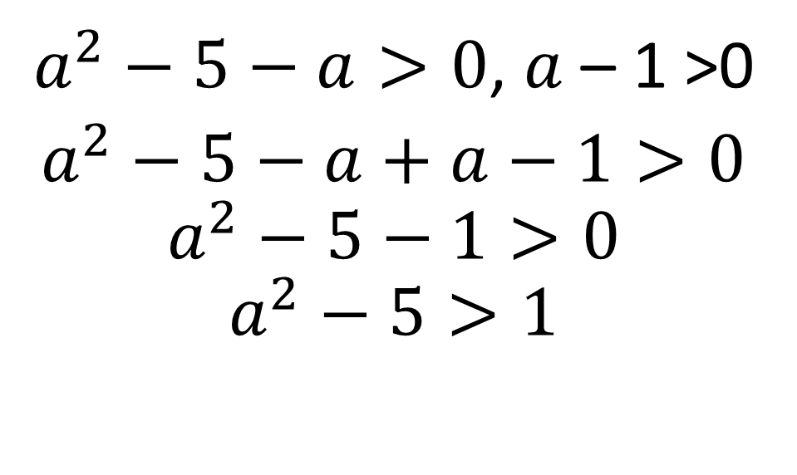
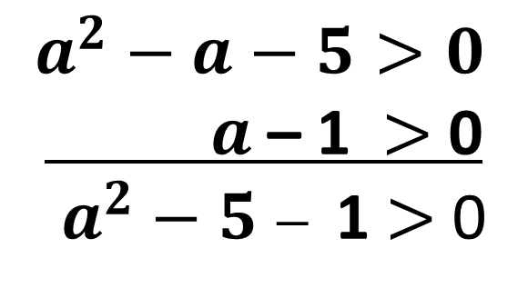
$Agar a^{2}−5>a va a>1$ bo‘lsa, u holda $a^{2}−5>1$ bo‘lishini isbotlang:
184(2)- misol
$a^{2}−5−a>0$, $a$ – 1 >0
$a^{2}−5−a+a−1>0$
$$a^{2}−5−1>0$$
$$a^{2}−5>1$$
$$a^{2}−a−5>0$$
$a$ – 1 $>$ 0
$a^{2}−5−$1$>$ 0
+
$$a^{2}−5>1$$

Slide 5
2- Teorema:
Agar tengsizlikning ikkala qismiga ayni bir son qo’shilsa, u holda tengsizlik ishorasi o’zgarmaydi.
Agar a > b bo‘lsa, u holda a + с > b + c bo‘ladi.
( a + с )-(b + с ) = a + с - b - с = a - b
a – b > 0 (shartga asosan),
Demak, а + c > b + c.

Slide 6
-5,6 < 4 tengsizlikning ikkala qismiga 11; -1,4 va –a ni
qo‘shish natijasida hosil bo‘lgan tengsizlikni yozing:
1) -5,6 < 4
-5,6 +11< 4+11
5,4 < 15
2) -5,6 < 4
-5,6 +(-1,4)< 4+(-1,4)
-7 < 2,6
3) - 5,6 < 4
-5,6 +(-a)< 4+(-a)
-5,6- a < 4- a

Slide 7
3 - Teotema:
Agar a > b, va n > 0 bo‘lsa, a∙n > b∙n.
Agar a > b, va n < 0 bo‘lsa, a∙n < b∙n bo‘ladi.
Agar tengsizlikning ikkala qismi ayni bir musbat songa ko’paytirilsa, u holda tengsizlik ishorasi o’garmaydi.
Agar tensizlikning ikkala qismi ayni bir manfiy songa ko’paytirilsa, u holda tengsizlik ishorasi qarama qarshisiga o’zgaradi.
Agar а > b bo‘lsa, u holda - а < - b bo‘ladi.

Slide 8
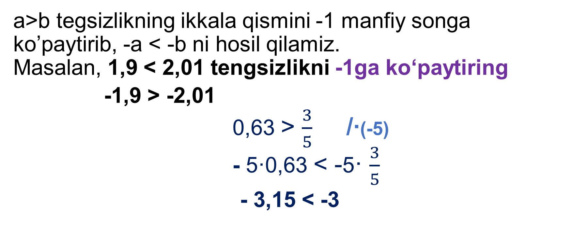
a>b tegsizlikning ikkala qismini -1 manfiy songa ko’paytirib, -a < -b ni hosil qilamiz. Masalan, 1,9 < 2,01 tengsizlikni -1ga ko‘paytiring -1,9 > -2,01 0,63 > $\frac{3}{5}$ /∙(-5) - 5·0,63 < -5· $\frac{3}{5}$ - 3,15 < -3
Agar a > b bo’lsa, u holda –a < -b bo’linishini isbotlang.
-3,15 -3

Slide 9
1) Agar: $a>b va b>1$bo‘lsa, u holda $a$ musbat son bo‘ladimi yoki manfiy son bo‘ladimi.
185-misol
$$a>b va b>1$$
$$a−b>0$$
$$b−1>0$$
$$a−b+b−1>0$$
$$a−1>0$$
$$a>1$$
+

Slide 10
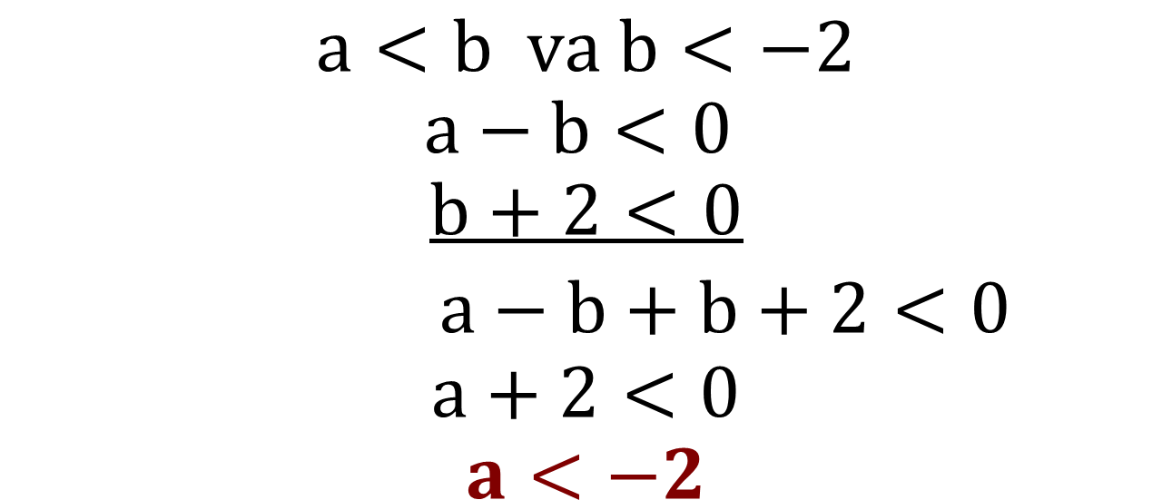
2) Agar: $a<b va b<−2$bo’lsa, u holda $a$ musbat son bo’ladimi yoki manfiy son bo’ladimi.
185-misol
$$a<b va b<−2$$
$$a−b<0$$
$$b+2<0$$
$a−b+b+2<0$
$$a+2<0$$
$$a<−2$$
Javob: a manfiy son bo‘ladi

Slide 11
Darslikning 74- sahifasida berilgan 185 - 189- topshiriqlarni bajarish.
Mustaqil bajarish uchun topshiriqlar:

